Slide 1
ГБПОУ «Макеевск ий техникум сервиса и торговли» Основы безопасности жизнедеятельности
Первая доврачебная помощь
Разработала
студентка
Полякова Яна Алексеевна

Slide 2
Понятие «первая помощь»

Slide 4
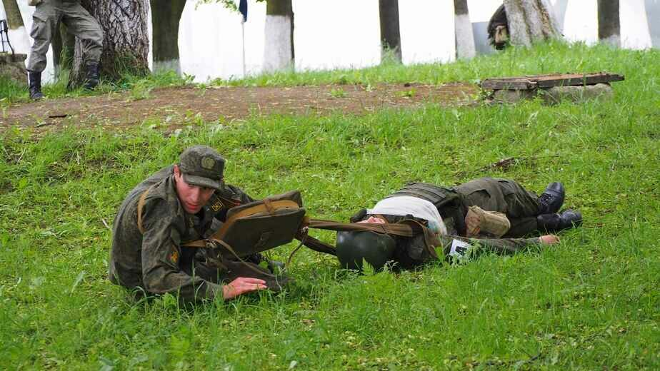
На поле боя первая помощь может быть оказана самим раненым (самопомощь), или его товарищем (взаимопомощь), санитаром или санинструктором может быть оказана первая медицинская помощь
Штатные средства первой помощи на поле боя
Пакет перевязочный индивидуальный (ППИ);
Аптечка индивидуальная (АИ-1М), в которой содержатся противоболевое средство в шприц-тюбике и противобактериальное средство в виде таблеток.
В аптечках войсковых, находящихся в боевых машинах пехоты и в танках, имеются: стерильный бинт; повязки медицинские малые стерильные; кровоостанавливающий жгут; косынка медицинская для повязок; безопасные булавки; настойка йода; раствор аммиака в ампулах и др.

Slide 5
Новые аптечки МО РФ
Просмотр видеоролика https://yandex.ru/video/preview/17801541851010808652

Slide 6
Подручные средства первой помощи на поле боя: 1. Для остановки кровотечения вместо жгута: ремень от брюк; любая ткань, завязанная сверху узлом, в который можно вставить прочную ветку или палочку, и вращая по кругу, закручивать (закрутка); предметы одежды (галстук, косынка); ручка от сумки или ранца; шнур; скотч, веревка и т.п. можно затампонировать кровоточащий сосуд, плотно затолкав ткань в рану, заткнуть чистой женской прокладкой или тампоном, памперсом; прижать пальцами видимую часть крупного сосуда в ране до приезда медиков;

Slide 7
2. Для переноса больного (вместо носилок) подойдут: - снятая с петель дверь; - лист фанеры или толстого пластика; - широкая доска, часть забора; - плоский шифер; - столешница и т.п.
3. Для обеспечения неподвижности поврежденной конечности (импровизированная шина):
палки, прочные ветки;
листы плотного картона или фанеры;
косынка для подвязывания руки;
поврежденную руку можно прибинтовать к туловищу, ногу — к другой ноге;
для фиксации сломанных пальцев можно использовать столовые приборы.

Slide 9
ПЕРВАЯ ПОМОЩЬ ПРИ РАНЕНИЯХ Прекращение действия травмирующих факторов Остановка кровотечения Защита раны от загрязнения и проникновения в нее микробов, наложение стерильной повязки Обездвиживание тела подручными средствами Ослабление болевых ощущений (обезболивание) Транспортировка или вызов медицинской помощи

Slide 10
Наложение жгута
1. Просмотр видеоролика https://yandex.ru/video/preview/9546675449682677484

